Slide 1
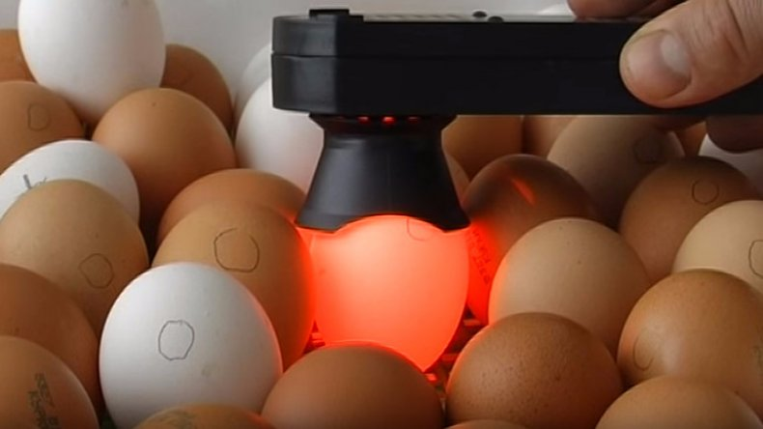
Практичне заняття №8
Тема заняття : Дослідження якості інкубаційних яєць та їх відбір для інкубації

Slide 2
Мета заняття: Вивчити будову яйцепроводу, порядок утворення яєць, методику оцінки інкубаційних якостей яєць.
Матеріали та обладнання: овоскоп, свіжі яйця птиці.

Slide 3
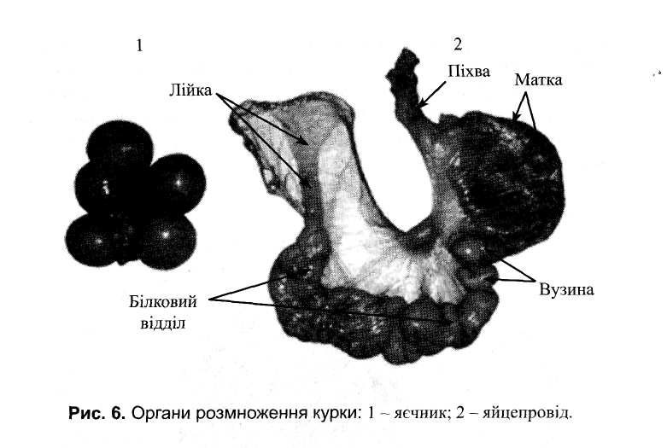
ОРГАНИ РОЗМНОЖЕННЯ КУРКИ

Slide 4
Яйцепровід – довга, звивиста, еластична трубка.
Складові:
лійка (10-12 см),
білковий відділ (54-58 см),
вузина (4-6 см),
матка (6-10 см),
шийка матки (0,8-1,8 см)
піхва (2-5см).

Slide 5
Процес формування яйця
Жовток – 30 хв. у яєчнику
Білок – 3 год. у білковому відділі
Білкова і підшкаралупна оболонки – 1 год. у вузині
Шкаралупа – 19-23 год. у матці

Slide 6
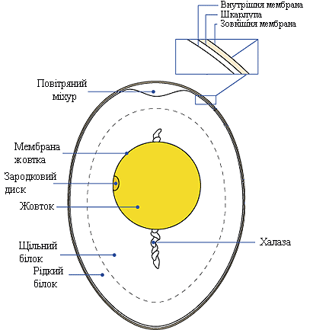

Slide 7
Будова яйця:
кутикула,
шкаралупа,
підшкаралупна плівка,
білкова оболонка,
шари білка:
зовнішній рідкий,
зовнішній щільний,
внутрішній рідкий
внутрішній щільний,

Slide 8
пуга (повітряна камера),
градинки (халадзії),
жовткова оболонка,
на поверхні жовтка – зародковий диск, або бластодиск (3-4 мм),
шари жовтка темні і світлі,
в центрі жовтка – латебра, яка складається із світлого жовтка.

Slide 9
Шкаралупа має пористу структуру, захищає яйце від мікроорганізмів.
Мінеральна частина її складається із карбонатів та фосфатів кальцію і натрію.
Під шкаралупою знаходиться щільна підшкаралупна оболонка і білкова оболонка, які захищають яйце від попадання мікрофлори, проте пропускають гази і водяну пару.

Slide 10
Оцінка інкубаційних яєць
До морфологічних ознак належать маса і форма яєць, колір шкаралупи і жовтка, стан білка, цілісність градинок, структура шкаралупи, розмір та рухливість повітряної камери.
Хімічні ознаки – це співвідношення і стан складових частин білка, індекси білка і жовтка, вміст вітамінів, значення рН, тощо.
До фізичних ознак належать в’язкість, електропровідність, щільність, пружність шкаралупи та інше.

Slide 11
Таблиця 1
Мінімальні вимоги до якості інкубаційних яєць
Показник | Кури | Качки | Індички | Гуси
Маса яєць, г | 54 | 75 | 80 | 150
Індекс форми, % | 76 | 67 | 69 | 63
Товщина шкаралупи, мм | 0,34 | 0,40 | 0,42 | 0,50
Висота пуги (макс.), мм | 2,5 | 3,5 | 3,5 | 4,0
Каротиноїди, мкг/г | 1,5 | 1,8 | 1,8 | 2,0
Вітамін А, мкг/г | 7 | 7 | 7 | 7
Вітамін В_{2,} мкг/г | 3 | 7 | 4 | 7
Заплідненість, % | 90 | 85 | 80 | 85
Одиниці Хау | 75 | 75 | 75 | 80
Виведення , % | 70 | 65 | 60 | 65

Slide 12
Зовнішній огляд.
Форма
стан шкаралупи.
Форма яєць характеризується співвідношенням великого і малого діаметра, або індексом форми – відношенням малого діаметра до великого, вираженим у відсотках.
Яйце правильної форми, достатньо видовжене, з великими і малими радіусами округлості на обох кінцях має співвідношення діаметрів, рівне 1,32, або індекс форми 76%.

Slide 13
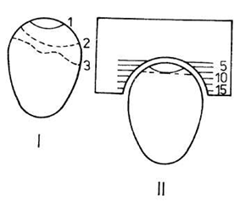
Для визначення співвідношення діаметрів штангенциркулем вимірюють великий і малий діаметри яйця і розраховують їх співвідношення. Висоту і діаметр повітряної камери зручно визначати за допомогою трафарету (рис. 3). Діаметр камери свіжого яйця не перевищує 17 мм, а висота 3 мм.
Рис. 3. Вік яйця і розмір повітряної камери:
І- визначення свіжості яйця: 1-свіже яйце до 6 діб; 2-на 16 добу; 3-на 21 добу;
ІІ-вимірювання повітряної камери шаблоном з міліметровою шкалою.

Slide 14
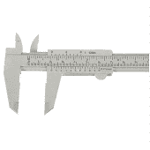
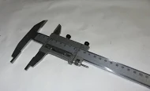
Рис. 4.Штангенциркуль

Slide 15
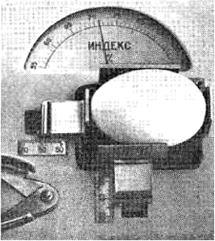
Рис. 5. Визначення форми яйця за допомогою індексометру

Slide 16
Шкаралупа яйця повинна бути чистою і гладенькою, без тріщин, наростів або впадин. Матовий колір шкаралупи свідчить про цілісність муцинової оболонки і про відносну свіжість яйця. Яйця неправильної форми, з пошкодженою або забрудненою шкаралупою, а також двохжовткові для інкубації не підходять.

Slide 17
Зважування яєць.
Масу яєць визначають на вагах типу ВЛТК-500 з точністю до 0,1 г.
Для інкубації відбирають яйця з масою, які характерні для цього виду, породи або лінії птахів.
Мілкі яйця, а також дуже великі для інкубації непридатні.

Slide 18
Просвічування на овоскопі.
Яйце держать тупим кінцем вверх і підносять до сильного джерела світла. При цьому звертають увагу на:
цілісність шкаралупи,
рівномірність її забарвлення,
величину і розташування повітряної камери,
розташування і інтенсивність забарвлення жовтка
і стан вмісту яйця.
При овоскопуванні можуть бути виявлені наймілкіші тріщини на шкаралупі, які існують в вигляді тонких світлих ліній. При виявлені навіть однієї тріщини інкубувати яйце не можна.
Показником, який характеризує якість шкаралупи яєць, є мармуровість.
(темні частини, які чергуються з світлими).

Slide 19
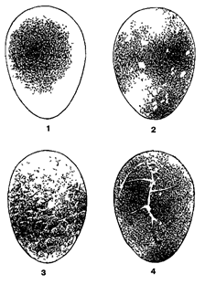
Рис. 6. Овоскопування яєць:
1-нормальне;
2-з відкладанням солі;
3-мармурове;
4-з насічкою

Slide 20
В щойно знесеного яйця повітряна камера відсутня. В свіжого яйця висота її не перевищує 3мм, а діаметр – 17мм.
В яйцях, які зберігалися більше 2-х тижнів, розміри повітряної камери збільшуються до 7 мм по висоті і до 25-30 мм в діаметрі.
При овоскопуванні треба олівцем відмітити кордони повітряної камери, а потім штангенциркулем виміряти висоту і діаметр.

Slide 21
Інколи в яйцях можуть знаходитися темні плями – початок розвитку мікроорганізмів, які проникли в яйце в результаті сильного забруднення шкаралупи і зберігання її в середовищі з високою вологістю.
Якщо яйце повністю уражене мікроорганізмами і воно не просвічується, то таке яйце називається тумак.

Slide 22
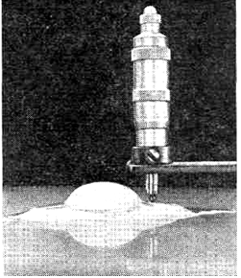
Рис.7. Вимірювання висоти щільного білка

Slide 23
Внутрішні якості яйця вивчають шляхом зважування білка, жовтка, шкаралупи і визначення їх співвідношення (в середньому 56, 32, 12% відповідно). Визначають діаметр білка і діаметр жовтка яйця, що знаходиться в чашці Петрі, розраховують індекс білка і
де Вб і Вж – висота білка і жовтка відповідно, а Дб і Дж – їх діаметр (мм).
Одиниці Хау досить повно характеризують інкубаційні якості яєць: чим вони вищі, тим краще виведення можна чекати при закладці яєць в інкубатор. Визначають їх, ґрунтуючись на двох показниках: масі яєць і висоті щільного шару білка.
Інкубаційні яйця обов’язково мають бути заплідненими. Про це судять за будовою бластодиска, розрізавши яйце в середній його частині, навпроти латебри. За допомогою лупи можна побачити, що бластодиск заплідненого яйця має широку будову, діаметр його більший від незаплідненого яйця.

Slide 26
Завдання 3:
Розбити в чашку Петрі 3 свіжих яйця і визначити їх свіжість та заплідненість.
Результати записати у таблиці 2.

Slide 27
Таблиця 2
Результати оцінки інкубаційних яєць
Показники | № яйця
Вид птиці
Маса яйця, г
Діаметр пуги, мм
Діаметр яйця:
великий
малий
Індекс форми, %
Діаметр білка
Висота білка, мм
Діаметр жовтка, мм
Висота жовтка, мм
Індекс білка,
Індекс жовтка
Маса шкаралупи, г
Маса білка, г
Маса жовтка, г

Slide 28
Контрольні питання:
Процес формування яйця
Будова яйцепроводу
Будова яйця
Мінімальні вимоги до якості інкубаційних яєць птиці різних видів
Морфологічні, хімічні та фізичні ознаки яєць
Методи оцінки інкубаційних яєць
Дефекти яєць, виявлені при овоскопуванні
Формули індексів білка і жовтка

Slide 29
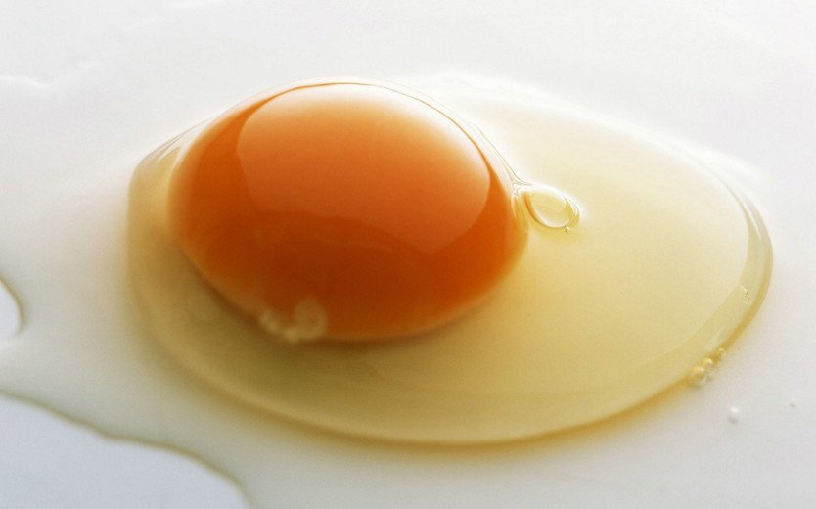
ДЯКУЮ ЗА УВАГУ

